Slide 1
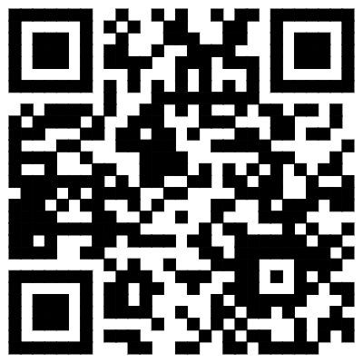
半撇私塾时光邮局
打开微信扫描二维码，生成一封《致未来的信》

